Slide 1
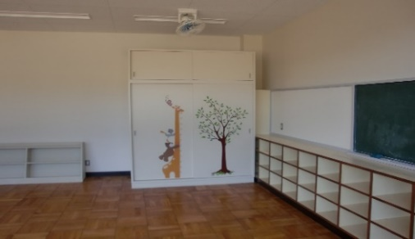
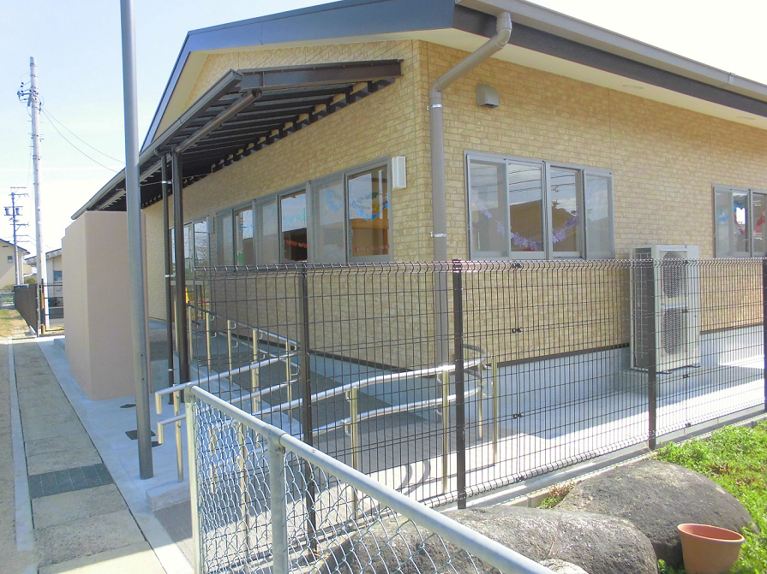
２－（３） 放課後児童クラブ
２.子ども・子育て
保護者が就労等により家庭にいない、小学校に就学している児童を対象として、専用の
保育施設や小学校の余裕教室、児童館等の施設を利用して適切な遊び及び生活の場を
提供し、心身の健全な育成を図る場所です。
放課後児童クラブとは
津市の放課後児童クラブ
（千円）
運営補助金額及び受入児童数の推移
（人）
津市の放課後児童クラブは、５５クラブ（公設民営４５、民設民営１０）あり、２，３１０名の児童（平成２９年４月１日現在）が、放課後に異学年集団の中で遊んだり、学習したりして過ごしています。
これらの放課後児童クラブに対して、運営費の補助や施設の整備、また、支援員等の資質向上のための研修等などの支援を行っています。
0
0
放課後児童クラブへの支援の充実
「放課後児童クラブ整備指針」
川口放課後児童クラブの施設整備
（平成２７年度） ※余裕教室を利用した整備
■合併後の施設整備
改修整備をするための優先順位
※総合的に勘案して決定
・専用施設がない場合
・専用区画面積が確保できない場合
・老朽化に伴い改修を要する場合
既存施設の改修整備
①小学校施設の活用
②他の公共施設の活用
③民間施設の活用
・既存施設を活用できない場合に限って
新施設を整備
■支援員等養成の支援
村主放課後児童クラブの施設整備（平成２８年度）
24
・行政研修、研究大会の実施、指導員の会との連携など
・※未設置校区へも同様に対応

